Slide 2
Opakování: Náhodná veličina (NV)
Definice
Náhodná veličina je funkce, která zobrazuje elementární jevy $ω∈Ω$ na reálná čísla.
NV obvykle značíme velkými písmeny $\left(X, Y, Z\right)$.
NV přiřadí každému elementárnímu jevu $ω$ reálné číslo (převádí elementární jevy (abstraktními objekty) na čísla).
Hodnota $X\left(ω\right)$ náhodné veličiny $X závisí na tom, který elementární jev ω nastal.$
Víme-li, který elementární jev $ω$nastal, známe hodnotu $X\left(ω\right)$ náhodné veličiny $X.$
Náhodná veličina X
$$Ω$$
$$ω_{1}$$
$$ℝ$$
x₁
0

Slide 3
Opakování: Náhodná veličina (NV)
Náhodná veličina – číselné vyjádření výsledku náhodného pokusu
POZOR!
Číselně vyjádření lze použít i u veličin, které nejsou kvantitativní ze své podstaty
(např. pohlaví – muž (0), žena (1)).

Slide 4
Opakování: Jak popsat chování náhodné veličiny?
Rozdělení pravděpodobnosti náhodné veličiny - předpis, který jednoznačně určuje všechny pravděpodobnosti typu
$P\left(X∈M\right),$ kde $M⊂ℝ.$
(tj. $P\left(X=a\right),$ $P\left(X<a\right)$, $P\left(X>a\right)$, $P\left(a<X<b\right)$, …, kde $a,b ∈ℝ)$
Jak zadat rozdělení pravděpodobnosti?
funkci zadanou analyticky,
výčtem hodnot NV a příslušných pravděpodobností,
graficky.

Slide 5
Opakování: Jak popsat chování náhodné veličiny?
Rozdělení pravděpodobnosti náhodné veličiny - předpis, který jednoznačně určuje všechny pravděpodobnosti typu
$P\left(X∈M\right),$ kde $M⊂ℝ.$
(tj. $P\left(X=a\right),$ $P\left(X<a\right)$, $P\left(X>a\right)$, $P\left(a<X<b\right)$, …, kde $a,b ∈ℝ)$
Jak zadat rozdělení pravděpodobnosti?
distribuční funkcí,
pravděpodobnostní funkcí (diskrétní NV),
hustotou pravděpodobnosti (spojitá NV).

Slide 6
Opakování: Distribuční funkce $F(x)$
Distribuční funkce $F\left(t\right)$ je pravděpodobnost, že náhodná veličina $X$ bude menší než dané reálné číslo t.
$$F\left(t\right)=P(X<t)$$
$F\left(t\right)$ udává pravděpodobnost, že náhodná veličina nabývá hodnot menších než $t$.
Distribuční funkce jednoznačně určuje rozdělení NV, tj. známe-li distribuční funkci, umíme určit pravděpodobnost $P\left(X∈M\right)$pro libovolnou $M⊂ℝ$.
Distribuční funkci náhodné veličiny $X$ někdy značíme $F_{X}\left(t\right)$.
Někteří autoři definuji $F\left(t\right)=P\left(X≤t\right)‼!$

Slide 7
Opakování: Distribuční funkce $F(x)$
Distribuční funkce $F\left(t\right)$ je pravděpodobnost, že náhodná veličina $X$ bude menší než dané reálné číslo t.
$$F\left(t\right)=P(X<t)$$
Ukázka distribuční funkce diskrétní náhodné veličiny
Ukázka distribuční funkce
spojité náhodné veličiny

Slide 8
Opakování: Základní typy náhodných veličin
Diskrétní NV – mohou nabývat spočetně mnoha hodnot
Příklady: počet průjezdů automobilů Klimkovickým tunelem mezi 13:00 – 14:00, počet kybernetických útoků na určitý web během dne, počet dní nemocenské, počet zákazníků v lékárně během jednoho dne, …
Spojité NV – mohou nabývat všech hodnot na nějakém intervalu (mají spojitou distribuční funkci)
Příklady: doba do remise onemocnění, výška, váha, BMI, IQ, doba mezi dvěma následujícími kybernetickými útoky na web, chyba měření, …

Slide 9
Opakování: Základní typy náhodných veličin
Diskrétní náhodná veličina (dále DNV)
může nabývat spočetně mnoha hodnot
DNV $X$s distribuční funkcí $F_{X}\left(t\right)$ je charakterizována pravděpodobnostní funkcí $P\left(X=x_{i}\right)$,
tj. funkcí pro níž platí:
$F_{X}\left(t\right)=\sum_{x_{i}<t}{P\left(X=x_{i}\right)}$=$\sum_{x_{i}<t}{P\left(x_{i}\right)}$
Spojitá náhodná veličina (dále SNV)
může nabývat všech hodnot na nějakém intervalu (má spojitou distribuční funkci)
SNV$X$s distribuční funkcí $F_{X}\left(t\right)$ je charakterizována hustotou pravděpodobností $f\left(x\right)$,
tj. funkcí pro níž platí:
$$F_{X}\left(t\right)=\int_{−∞}^{t}{f\left(x\right) dx}$$

Slide 10
Opakování: Diskrétní náhodná veličina
Definice
Náhodná veličina X má diskrétní rozdělení pravděpodobnosti (zkráceně: „je diskrétní“), právě když nabývá spočetně mnoha hodnot.
DNV lze charakterizovat: pravděpodobnostní funkcí, distribuční funkcí

Slide 11
Spojitá náhodná veličina
Definice
Náhodná veličina $X$ má spojité rozdělení pravděpodobnosti (zkráceně: „je spojitá“) právě když má spojitou distribuční funkci.
SNV lze charakterizovat: hustotou pravděpodobnosti, distribuční funkcí
Proč se pro popis SNV nepoužívá pravděpodobnostní funkce?

Slide 12
Spojitá náhodná veličina
Definice
Náhodná veličina $X$ má spojité rozdělení pravděpodobnosti (zkráceně: „je spojitá“) právě když má spojitou distribuční funkci.
SNV lze charakterizovat: hustotou pravděpodobnosti, distribuční funkcí
SNV má spojitou distribuční funkci a proto:
$$∀x∈ℝ:P\left(x\right)=0$$

Slide 13
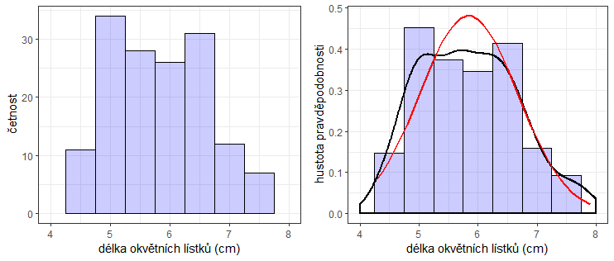
Hustota pravděpodobnosti $f(x)$
Hustota pravděpodobnosti je funkce popisující rozdělení spojité náhodné veličiny.
$F\left(t\right)=\int_{−∞}^{t}{f\left(x\right) dx}$ $⇒ f\left(x\right)=\frac{dF(x)}{dx}$
Vlastnosti hustoty pravděpodobnosti
$f\left(x\right)$ je reálná nezáporná funkce,
$\int_{−∞}^{∞}{f\left(x\right)=1}$
(plocha pod křivkou hustoty je 1),
$\lim_{x→−∞}{f\left(x\right)=0}$ („začíná v 0“),
$\lim_{x→∞}{f\left(x\right)=0}$ („končí v 0“)

Slide 14
Vztah mezi pravděpodobností a hustotou p-stí

Slide 15
Vztah mezi pravděpodobností a hustotou p-stí

Slide 16
Vztah mezi pravděpodobností a hustotou p-stí

Slide 17
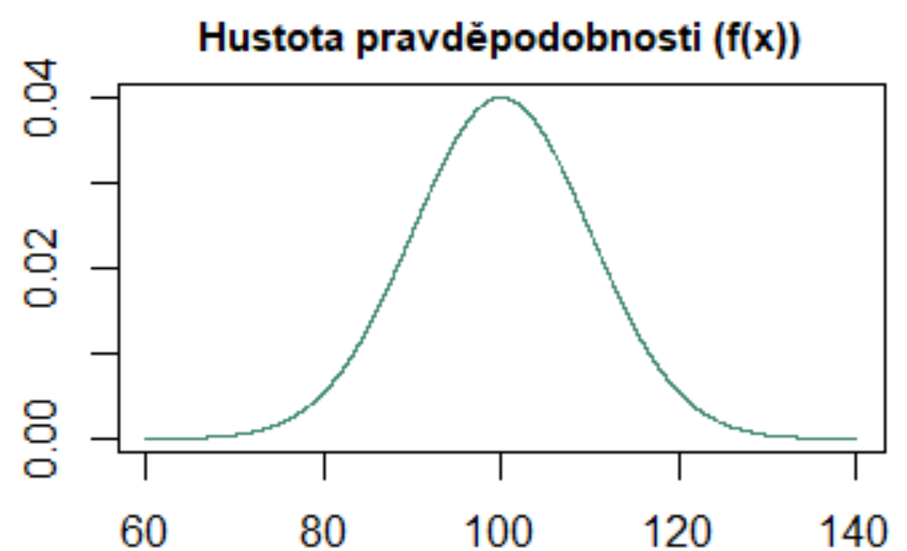
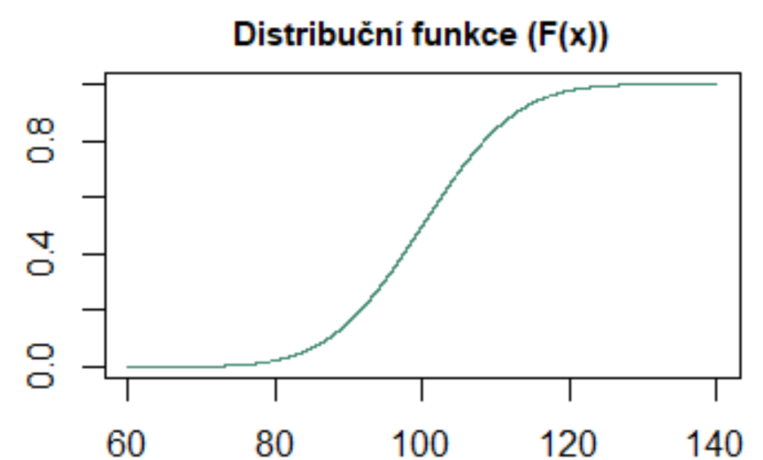
D$istribuční funkce F(x)$
$$F\left(t\right)=\int_{−∞}^{t}{f\left(x\right) dx}$$

Slide 18
Vztah mezi pravděpodobností a distribuční funkcí

Slide 19
Vztah mezi pravděpodobností, hustotou p-stí a distribuční funkcí
$P\left(X<a\right)=F\left(a\right)$=$\int_{−∞}^{a}{f\left(x\right)}dx$
$P\left(X≥a\right)=1−P\left(X<a\right)=1−F\left(a\right)=1−\int_{−∞}^{a}{f\left(x\right)}dx=\int_{a}^{∞}{f\left(x\right)}dx$
$P\left(a≤X<b\right)=P\left(X<b\right)−$ $P\left(X<a\right)=F\left(a\right)−F\left(b\right)=\int_{−∞}^{b}{f\left(x\right)}dx−\int_{−∞}^{a}{f\left(x\right)}dx=\int_{a}^{b}{f\left(x\right)}dx$
$P\left(X=a\right)=\lim_{x→a+}{F\left(x\right)−F\left(a\right)=0}$
Je-li náhodná veličina $X$ spojitá,
pak lze ve výše uvedených nerovnostech zaměňovat symboly ostré a neostré nerovnosti,
tj. $P\left(X<a\right)=P\left(X≤a\right)$ apod.

Slide 20
Příklad 1
Tramvaje jezdí v pravidelných intervalech po 10 minutách. Cestující přijde na zastávku v libovolném okamžiku. Náhodná veličina $X$ představuje dobu čekání na příjezd tramvaje.
Rozdělení dané náhodné veličiny je dáno hustotou pravděpodobností, která je v intervalu 0-10 minut konstantní, mimo tento interval je nulová, tj.
$$f\left(x\right)=\left\{\begin{matrix}c, x∈\left\langle 0;10\right\rangle \\ 0, x∉\left\langle 0;10\right\rangle \end{matrix}\right.$$
Určete konstantu $c$.
Určete distribuční funkci $F\left(x\right).$
Určete pravděpodobnost, že cestující bude čekat nejvýše 5 minut, alespoň 3 minuty, právě 7 minut.

Slide 21
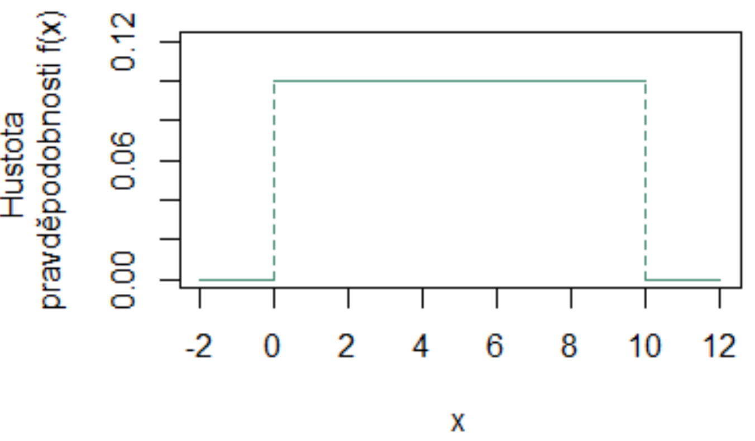
Příklad 1
Tramvaje jezdí v pravidelných intervalech po 10 minutách. Cestující přijde na zastávku v libovolném okamžiku. Náhodná veličina $X$ představuje dobu čekání na příjezd tramvaje.
Rozdělení dané náhodné veličiny je dáno hustotou pravděpodobností, která je v intervalu 0-10 minut konstantní, mimo tento interval je nulová, tj.
Určete konstantu $c$.
c
plocha pod f(x) ~ 1

Slide 22
Příklad 1
Tramvaje jezdí v pravidelných intervalech po 10 minutách. Cestující přijde na zastávku v libovolném okamžiku. Náhodná veličina $X$ představuje dobu čekání na příjezd tramvaje.
Rozdělení dané náhodné veličiny je dáno hustotou pravděpodobností, která je v intervalu 0-10 minut konstantní, mimo tento interval je nulová, tj.
Určete konstantu $c$.
c =0,1
plocha pod f(x) ~ 1

Slide 23
Příklad 1
Tramvaje jezdí v pravidelných intervalech po 10 minutách. Cestující přijde na zastávku v libovolném okamžiku. Náhodná veličina $X$ představuje dobu čekání na příjezd tramvaje.
Rozdělení dané náhodné veličiny je dáno hustotou pravděpodobností, která je v intervalu 0-10 minut konstantní, mimo tento interval je nulová, tj.
$$f\left(x\right)=\left\{\begin{matrix}0,1, x∈\left\langle 0;10\right\rangle \\ 0, x∉\left\langle 0;10\right\rangle \end{matrix}\right.$$
Určete distribuční funkci $F\left(x\right).$

Slide 24
Příklad 1
Tramvaje jezdí v pravidelných intervalech po 10 minutách. Cestující přijde na zastávku v libovolném okamžiku. Náhodná veličina $X$ představuje dobu čekání na příjezd tramvaje.
Rozdělení dané náhodné veličiny je dáno hustotou pravděpodobností, která je v intervalu 0-10 minut konstantní, mimo tento interval je nulová, tj.
Určete distribuční funkci $F\left(x\right).$
$F\left(x\right)=\int_{−∞}^{x}{f(t)}dt$
$F\left(x\right)=\left\{\begin{matrix}0 pro x<0 \\ \\ \end{matrix}\right.$
c =0,1

Slide 25
Příklad 1
Tramvaje jezdí v pravidelných intervalech po 10 minutách. Cestující přijde na zastávku v libovolném okamžiku. Náhodná veličina $X$ představuje dobu čekání na příjezd tramvaje.
Rozdělení dané náhodné veličiny je dáno hustotou pravděpodobností, která je v intervalu 0-10 minut konstantní, mimo tento interval je nulová, tj.
Určete distribuční funkci $F\left(x\right).$
$F\left(x\right)=\int_{−∞}^{x}{f(t)}dt$
$F\left(x\right)=\left\{\begin{matrix}0 pro x<0 \\ \int_{−∞}^{0}{0}dt+\int_{0}^{x}{0,1}dt pro 0≤x≤10 \\ \end{matrix}\right.$
c =0,1

Slide 26
Příklad 1
Tramvaje jezdí v pravidelných intervalech po 10 minutách. Cestující přijde na zastávku v libovolném okamžiku. Náhodná veličina $X$ představuje dobu čekání na příjezd tramvaje.
Rozdělení dané náhodné veličiny je dáno hustotou pravděpodobností, která je v intervalu 0-10 minut konstantní, mimo tento interval je nulová, tj.
Určete distribuční funkci $F\left(x\right).$
$F\left(x\right)=\int_{−∞}^{x}{f(t)}dt$
$F\left(x\right)=\left\{\begin{matrix}0 pro x<0 \\ \int_{−∞}^{0}{0}dt+\int_{0}^{x}{0,1}dt pro 0≤x≤10 \\ 1 pro x>10\end{matrix}\right.$
c =0,1

Slide 27
Příklad 1
Tramvaje jezdí v pravidelných intervalech po 10 minutách. Cestující přijde na zastávku v libovolném okamžiku. Náhodná veličina $X$ představuje dobu čekání na příjezd tramvaje.
Rozdělení dané náhodné veličiny je dáno hustotou pravděpodobností, která je v intervalu 0-10 minut konstantní, mimo tento interval je nulová, tj.
Určete distribuční funkci $F\left(x\right).$
$F\left(x\right)=\int_{−∞}^{x}{f(t)}dt$
$F\left(x\right)=\left\{\begin{matrix}0 pro x<0 \\ \int_{−∞}^{0}{0}dt+\int_{0}^{x}{0,1}dt pro 0≤x≤10 \\ 1 pro x>10\end{matrix}\right.$
$F\left(x\right)=\left\{\begin{matrix}0 pro x<0 \\ 0,1x pro 0≤x≤10 \\ 1 pro x>10\end{matrix}\right.$
c =0,1

Slide 28
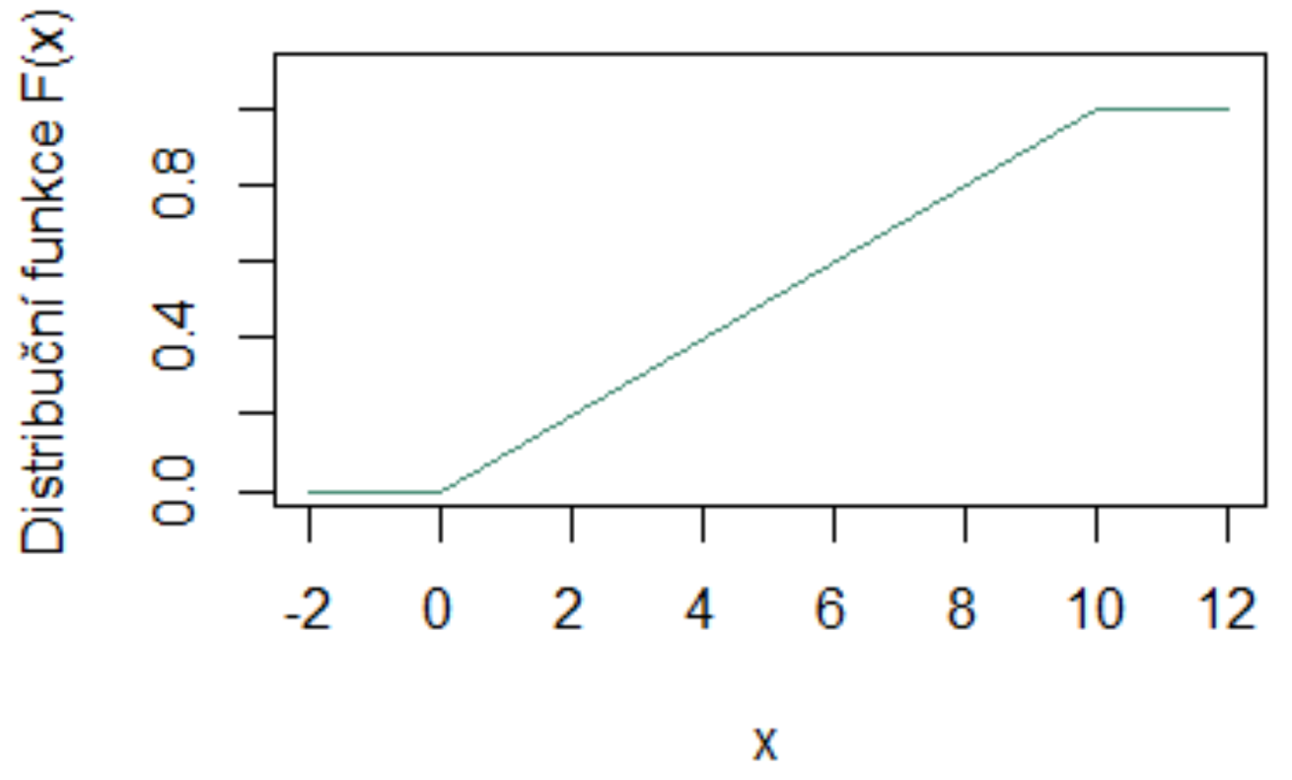
Příklad 1
Tramvaje jezdí v pravidelných intervalech po 10 minutách. Cestující přijde na zastávku v libovolném okamžiku. Náhodná veličina $X$ představuje dobu čekání na příjezd tramvaje.
Rozdělení dané náhodné veličiny je dáno hustotou pravděpodobností, která je v intervalu 0-10 minut konstantní, mimo tento interval je nulová, tj.
Určete distribuční funkci $F\left(x\right).$
c =0,1

Slide 29
Příklad 1
Tramvaje jezdí v pravidelných intervalech po 10 minutách. Cestující přijde na zastávku v libovolném okamžiku. Náhodná veličina $X$ představuje dobu čekání na příjezd tramvaje.
Rozdělení dané náhodné veličiny je dáno hustotou pravděpodobností, která je v intervalu 0-10 minut konstantní, mimo tento interval je nulová, tj.
Určete pravděpodobnost, že cestující bude čekat nejvýše 5 minut, alespoň 3 minuty, právě 7 minut
c =0,1

Slide 30
Příklad 1
Tramvaje jezdí v pravidelných intervalech po 10 minutách. Cestující přijde na zastávku v libovolném okamžiku. Náhodná veličina $X$ představuje dobu čekání na příjezd tramvaje.
Rozdělení dané náhodné veličiny je dáno hustotou pravděpodobností, která je v intervalu 0-10 minut konstantní, mimo tento interval je nulová, tj.
Určete pravděpodobnost, že cestující bude čekat nejvýše 5 minut.
c =0,1

Slide 31
Příklad 1
Tramvaje jezdí v pravidelných intervalech po 10 minutách. Cestující přijde na zastávku v libovolném okamžiku. Náhodná veličina $X$ představuje dobu čekání na příjezd tramvaje.
Rozdělení dané náhodné veličiny je dáno hustotou pravděpodobností, která je v intervalu 0-10 minut konstantní, mimo tento interval je nulová, tj.
$P\left(X≤5\right)=P\left(X<5\right)=?$
c =0,1

Slide 32
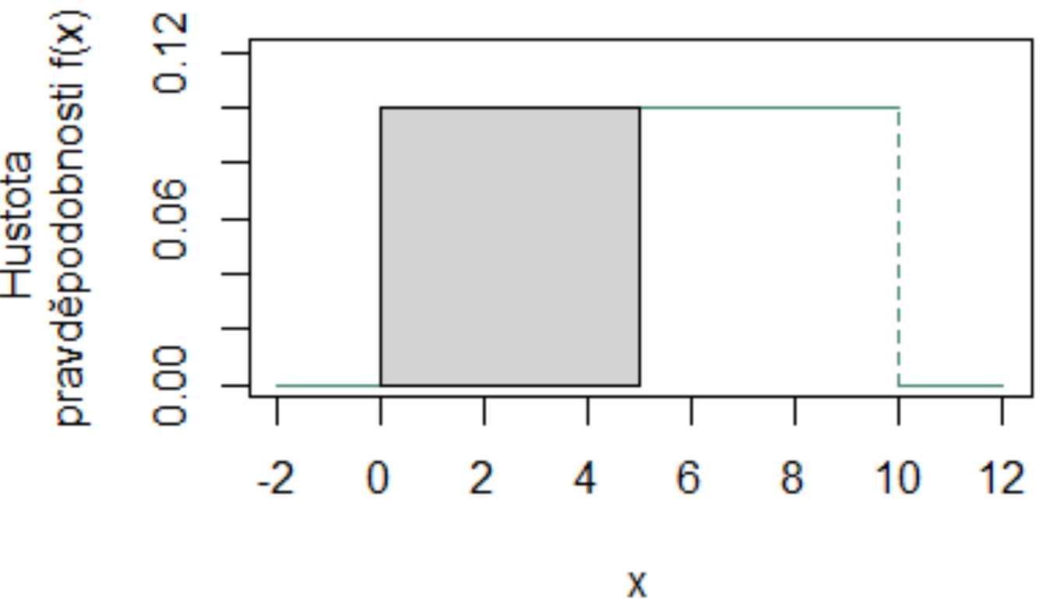
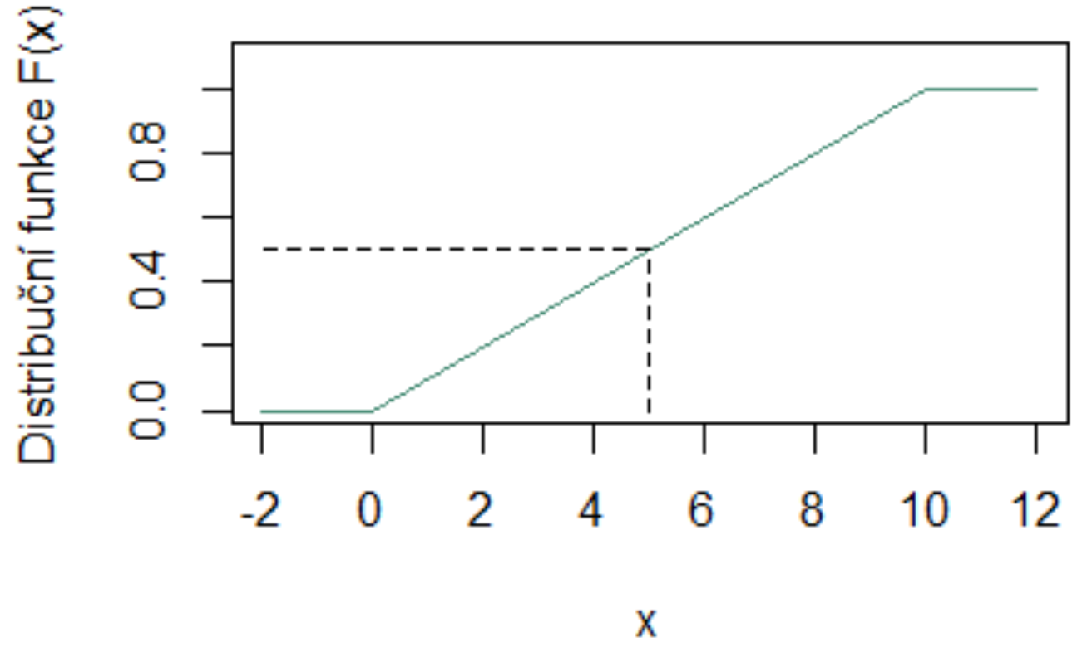
Příklad 1
Tramvaje jezdí v pravidelných intervalech po 10 minutách. Cestující přijde na zastávku v libovolném okamžiku. Náhodná veličina $X$ představuje dobu čekání na příjezd tramvaje.
Rozdělení dané náhodné veličiny je dáno hustotou pravděpodobností, která je v intervalu 0-10 minut konstantní, mimo tento interval je nulová, tj.
$P\left(X≤5\right)=P\left(X<5\right)=\int_{−∞}^{5}{f(x)}dx=F\left(5\right)=0,5$
c =0,1

Slide 33
Příklad 1
Tramvaje jezdí v pravidelných intervalech po 10 minutách. Cestující přijde na zastávku v libovolném okamžiku. Náhodná veličina $X$ představuje dobu čekání na příjezd tramvaje.
Rozdělení dané náhodné veličiny je dáno hustotou pravděpodobností, která je v intervalu 0-10 minut konstantní, mimo tento interval je nulová, tj.
Určete pravděpodobnost, že cestující bude alespoň 3 minuty.
c =0,1

Slide 34
Příklad 1
Tramvaje jezdí v pravidelných intervalech po 10 minutách. Cestující přijde na zastávku v libovolném okamžiku. Náhodná veličina $X$ představuje dobu čekání na příjezd tramvaje.
Rozdělení dané náhodné veličiny je dáno hustotou pravděpodobností, která je v intervalu 0-10 minut konstantní, mimo tento interval je nulová, tj.
$P\left(X≥3\right)=1−P\left(X<3\right)=?$
c =0,1

Slide 35
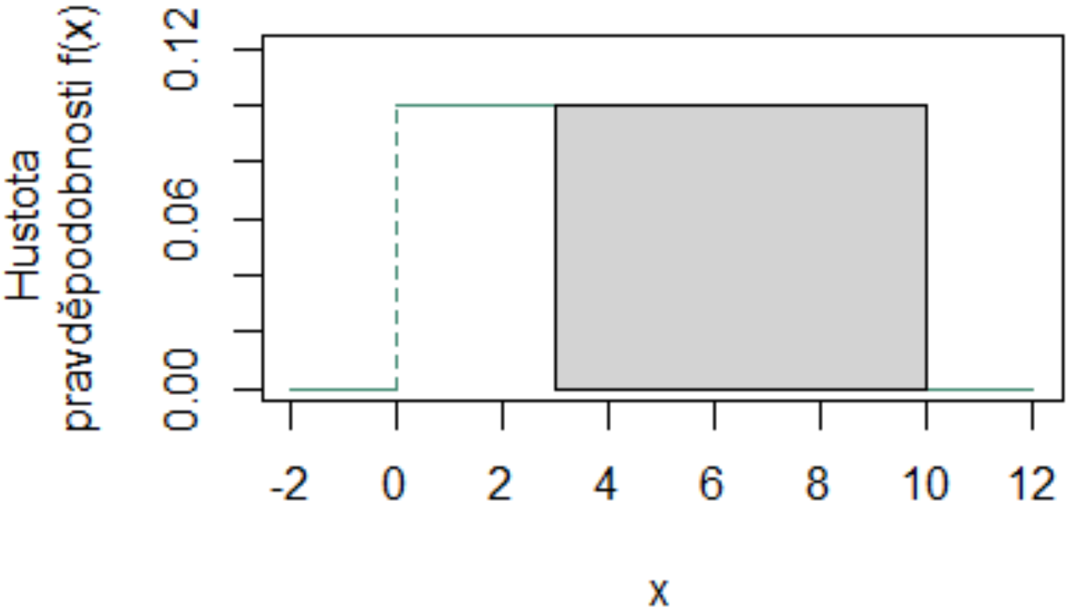
Příklad 1
Tramvaje jezdí v pravidelných intervalech po 10 minutách. Cestující přijde na zastávku v libovolném okamžiku. Náhodná veličina $X$ představuje dobu čekání na příjezd tramvaje.
Rozdělení dané náhodné veličiny je dáno hustotou pravděpodobností, která je v intervalu 0-10 minut konstantní, mimo tento interval je nulová, tj.
$P\left(X≥3\right)=1−P\left(X<3\right)=1−\int_{−∞}^{3}{f\left(x\right)}dx=\int_{3}^{∞}{f\left(x\right)}dx=0,$7
c =0,1

Slide 36
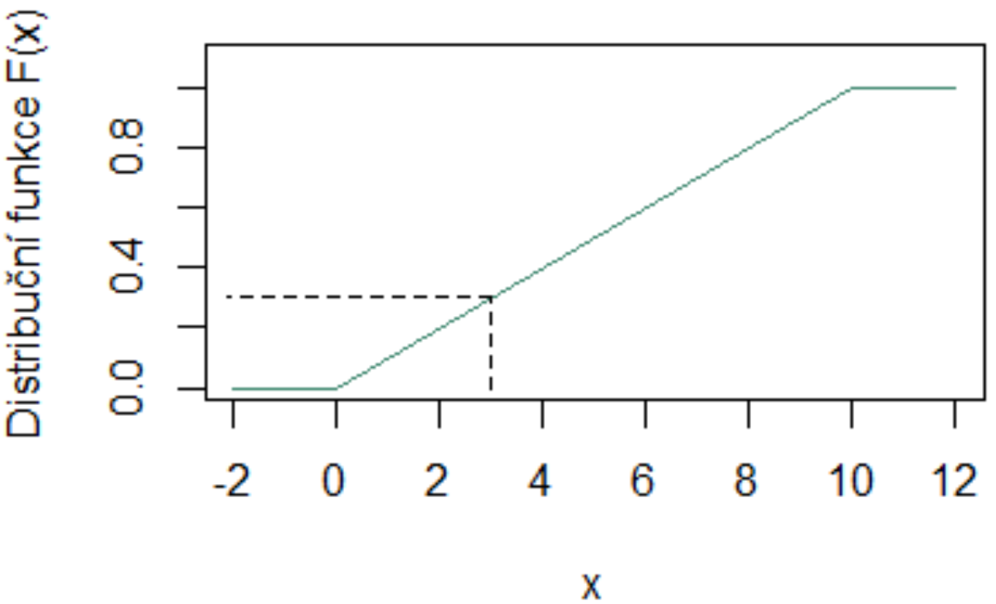
Příklad 1
Tramvaje jezdí v pravidelných intervalech po 10 minutách. Cestující přijde na zastávku v libovolném okamžiku. Náhodná veličina $X$ představuje dobu čekání na příjezd tramvaje.
Rozdělení dané náhodné veličiny je dáno hustotou pravděpodobností, která je v intervalu 0-10 minut konstantní, mimo tento interval je nulová, tj.
$P\left(X≥3\right)=1−P\left(X<3\right)=1−F\left(3\right)=1−0,3=0,$7
c =0,1

Slide 37
Příklad 1
Tramvaje jezdí v pravidelných intervalech po 10 minutách. Cestující přijde na zastávku v libovolném okamžiku. Náhodná veličina $X$ představuje dobu čekání na příjezd tramvaje.
Rozdělení dané náhodné veličiny je dáno hustotou pravděpodobností, která je v intervalu 0-10 minut konstantní, mimo tento interval je nulová, tj.
Určete pravděpodobnost, že cestující bude čekat právě 7 minut.
c =0,1

Slide 38
Příklad 1
Tramvaje jezdí v pravidelných intervalech po 10 minutách. Cestující přijde na zastávku v libovolném okamžiku. Náhodná veličina $X$ představuje dobu čekání na příjezd tramvaje.
Rozdělení dané náhodné veličiny je dáno hustotou pravděpodobností, která je v intervalu 0-10 minut konstantní, mimo tento interval je nulová, tj.
$P\left(X=7\right)= ?$
c =0,1

Slide 39
Příklad 1
Tramvaje jezdí v pravidelných intervalech po 10 minutách. Cestující přijde na zastávku v libovolném okamžiku. Náhodná veličina $X$ představuje dobu čekání na příjezd tramvaje.
Rozdělení dané náhodné veličiny je dáno hustotou pravděpodobností, která je v intervalu 0-10 minut konstantní, mimo tento interval je nulová, tj.
$P\left(X=7\right)=0$ (Pravděpodobnostní funkce SNV je ve všech bodech nulová.)
c =0,1

Slide 40
Proč potřebujeme číselné charakteristiky NV?
Distribuční funkce, resp. hustota pravděpodobnosti, popisují rozdělení SNV jednoznačně, do všech podrobností.
Někdy nás zajímá pouze některý aspekt NV, který se dá popsat jedním číslem:
očekávaná hodnota NV,
variabilita možných hodnot,
...

Slide 41
Číselné charakteristiky NV
Obecný moment r-tého řádu (značí se $μ_{r} nebo E\left(X^{r}\right) pro r=1, 2, …$)
pro diskrétní NV: $μ_{r}=\sum_{\left(i\right)}{x_{i}^{r}∙P\left(x_{i}\right)}$
pro spojitou NV: $μ_{r}=\int_{−∞}^{∞}{x^{r}∙f\left(x\right) dx}$
Střední hodnota (angl. expected value, mean; značí se $E\left(X\right)$nebo µ)
pro diskrétní NV: $E\left(X\right)=μ=\sum_{\left(i\right)}{x_{i}∙P\left(x_{i}\right)}$
pro spojitou NV: $E\left(X\right)=μ=\int_{−∞}^{∞}{x∙f\left(x\right) dx}$

Slide 42
Význam střední hodnoty
Střední hodnotu $E\left(X\right)$ náhodné veličiny $X$ lze chápat jako:
průměrnou (očekávanou) hodnotu NV $X$, kolem níž hodnoty NV kolísají,
míru polohy, populační průměr,
DNV: vážený průměr všech možných hodnot $\left(E\left(X\right)=\sum_{\left(i\right)}{x_{i}∙P\left(x_{i}\right)}\right),$
SNV: „těžiště“ možných hodnot.
E(X)
E(X)

Slide 43
Příklad 2
Tramvaje jezdí v pravidelných intervalech po 10 minutách. Cestující přijde na zastávku v libovolném okamžiku. Náhodná veličina $X$ představuje dobu čekání na příjezd tramvaje.
Rozdělení dané náhodné veličiny je dáno hustotou pravděpodobností, která je v intervalu 0-10 minut konstantní, mimo tento interval je nulová, tj.
$$f\left(x\right)=\left\{\begin{matrix}0,1, x∈\left\langle 0;10\right\rangle \\ 0, x∉\left\langle 0;10\right\rangle \end{matrix}\right.$$
Určete střední hodnotu náhodné veličiny $X$.

Slide 44
Příklad 2
Tramvaje jezdí v pravidelných intervalech po 10 minutách. Cestující přijde na zastávku v libovolném okamžiku. Náhodná veličina $X$ představuje dobu čekání na příjezd tramvaje.
Rozdělení dané náhodné veličiny je dáno hustotou pravděpodobností, která je v intervalu 0-10 minut konstantní, mimo tento interval je nulová, tj.
Určete střední hodnotu náhodné veličiny $X$.
$E\left(X\right)=\int_{−∞}^{∞}{x∙f(x)}dx$
$E\left(X\right)=\int_{−∞}^{0}{x∙0}dx+$ $\int_{0}^{10}{x∙0,1}dx+\int_{10}^{∞}{x∙0}dx$
$E\left(X\right)=0+$ $\int_{0}^{10}{x∙0,1}dx+0$
$E\left(X\right)={\left[0,1\frac{x^{2}}{2}\right]}_{0}^{10}=5$
c =0,1

Slide 45
Příklad 2
Tramvaje jezdí v pravidelných intervalech po 10 minutách. Cestující přijde na zastávku v libovolném okamžiku. Náhodná veličina $X$ představuje dobu čekání na příjezd tramvaje.
Rozdělení dané náhodné veličiny je dáno hustotou pravděpodobností, která je v intervalu 0-10 minut konstantní, mimo tento interval je nulová, tj.
Lze očekávat, že cestující bude čekat na tramvaj v průměru 5 minut.
$E\left(X\right)=\int_{−∞}^{∞}{x∙f(x)}dx$
$E\left(X\right)=\int_{−∞}^{0}{x∙0}dx+$ $\int_{0}^{10}{x∙0,1}dx+\int_{10}^{∞}{x∙0}dx$
$E\left(X\right)=0+$ $\int_{0}^{10}{x∙0,1}dx+0$
$E\left(X\right)={\left[0,1\frac{x^{2}}{2}\right]}_{0}^{10}=5$
c =0,1

Slide 46
Vlastnosti střední hodnoty
$∀a,b∈ℝ: E\left(aX+b\right)=aE(X)+b,$
$E\left(\sum_{i}^{n}{X_{i}}\right)=\sum_{i}^{n}{E{(X}_{i})}$,
tj. střední hodnota součtu NV je rovna součtu jejich středních hodnot (vždy),
$X_{1}, ⋯{,X}_{n} nezávislé ⇒ E\left(\prod_{i=1}^{n}{X_{i}}\right)=\prod_{i=1}^{n}{{E(X}_{i}})$,
tj. jsou-li NV nezávislé, pak střední hodnota součinu NV je rovna součinu jejich středních hodnot
(obecně to neplatí).

Slide 47
Modus
Modus $\hat{x}$ – typická hodnota náhodné veličiny
pro diskrétní NV: $∀x_{i}: P\left(X=\hat{x}\right)≥P\left(X=x_{i}\right)$
(tzn. modus je taková hodnota DNV, v níž $P\left(x_{i}\right)$ nabývá svého maxima)
pro spojitou NV: $∀x: f\left(\hat{x}\right)≥f\left(x\right)$
(tzn. modus je taková hodnota SNV, v níž $f\left(x\right)$ nabývá svého maxima)
Modus není těmito podmínkami určen jednoznačně, tzn. náhodná veličina může mít několik modů
(např. výsledek hodu kostkou).
Má-li NV právě jeden modus, mluvíme o unimodálním rozdělení NV.
Má-li NV unimodální symetrické rozdělení, pak $E\left(X\right)=x_{0,5}=\hat{X}$.

Slide 48
Příklad 3
Tramvaje jezdí v pravidelných intervalech po 10 minutách. Cestující přijde na zastávku v libovolném okamžiku. Náhodná veličina $X$ představuje dobu čekání na příjezd tramvaje.
Rozdělení dané náhodné veličiny je dáno hustotou pravděpodobností, která je v intervalu 0-10 minut konstantní, mimo tento interval je nulová, tj.
$$f\left(x\right)=\left\{\begin{matrix}0,1, x∈\left\langle 0;10\right\rangle \\ 0, x∉\left\langle 0;10\right\rangle \end{matrix}\right.$$
Určete modus náhodné veličiny $X$.

Slide 49
Příklad 3
Tramvaje jezdí v pravidelných intervalech po 10 minutách. Cestující přijde na zastávku v libovolném okamžiku. Náhodná veličina $X$ představuje dobu čekání na příjezd tramvaje.
Rozdělení dané náhodné veličiny je dáno hustotou pravděpodobností, která je v intervalu 0-10 minut konstantní, mimo tento interval je nulová, tj.
Určete modus náhodné veličiny $X$.
Modus je taková hodnota SNV, v níž $f\left(x\right)$ nabývá svého maxima, tj.
v tomto případě modus náhodné veličiny $X$ neurčujeme.
c =0,1

Slide 50
Kvantily
p-kvantil $x_{p}$ (také 100p%-ní kvantil) je číslo, pro které platí:
$P\left(X<x_{p}\right)=p$.
$⇒F\left(x_{p}\right)=p ⇒x_{p}=F^{−1}(p)$
(tj. kvantilová funkce $F^{−1}(p)$ je funkcí inverzní k distribuční funkci $F\left(x_{p}\right)$)
Kvantily obvykle určujeme pouze pro SNV.

Slide 51
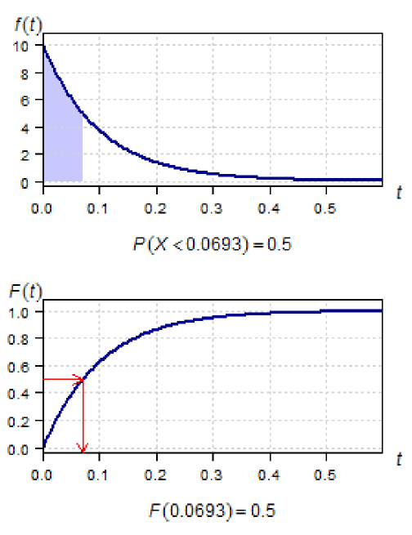
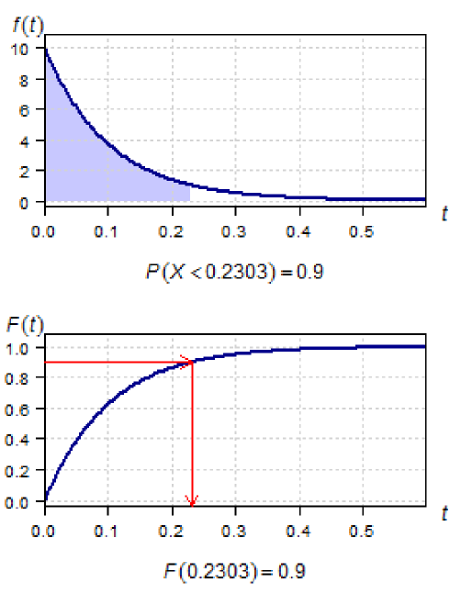
Kvantily
p-kvantil $x_{p}$ (také 100p%-ní kvantil) je číslo, pro které platí:
$P\left(X<x_{p}\right)=p$.
$⇒F\left(x_{p}\right)=p ⇒x_{p}=F^{−1}(p)$
$$x_{0,9}$$
90% kvantil
$$x_{0,5}$$
50% kvantil

Slide 52
Význačné kvantily
Kvartily
Dolní kvartil $x_{0,25}$
Medián $x_{0,5}$
Horní kvartil $x_{0,75}$
Decily – $x_{0,1}$; $x_{0,2}$; ... ; $x_{0,9}$
Percentily – $x_{0,01}$; $x_{0,02}$; …; $x_{0,03}$
Minimum $x_{min}$ a Maximum $x_{max}$

Slide 53
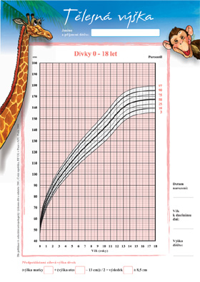
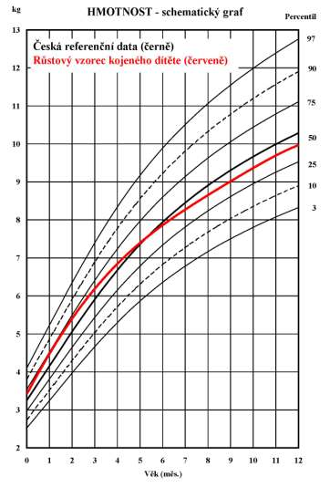
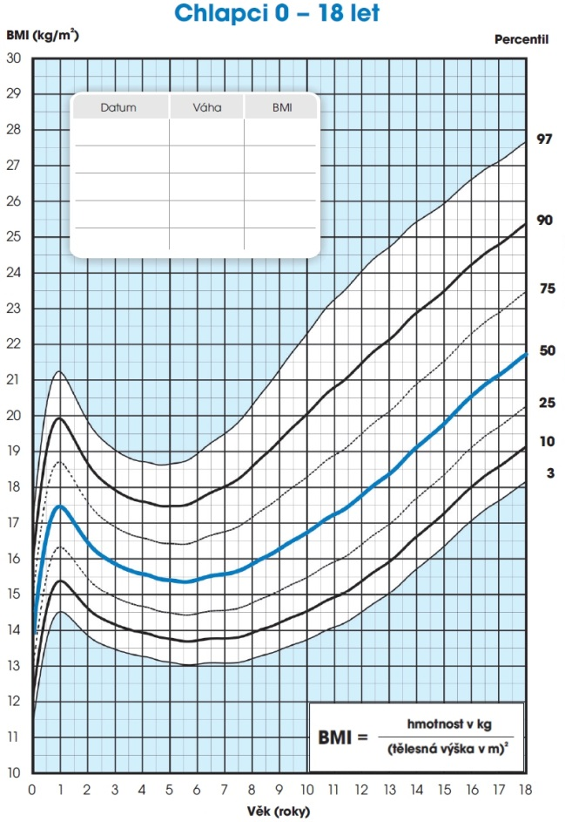
Kde se setkáme s kvantily?
Srovnávací testy

Slide 54
Příklad 4
Tramvaje jezdí v pravidelných intervalech po 10 minutách. Cestující přijde na zastávku v libovolném okamžiku. Náhodná veličina $X$ představuje dobu čekání na příjezd tramvaje.
Rozdělení dané náhodné veličiny je dáno hustotou pravděpodobností, která je v intervalu 0-10 minut konstantní, mimo tento interval je nulová, tj.
$$f\left(x\right)=\left\{\begin{matrix}0,1, x∈\left\langle 0;10\right\rangle \\ 0, x∉\left\langle 0;10\right\rangle \end{matrix}\right.$$
Určete dobu čekání na tramvaj, která bude s pravděpodobností 0,7 překročena.

Slide 55
Příklad 4
Tramvaje jezdí v pravidelných intervalech po 10 minutách. Cestující přijde na zastávku v libovolném okamžiku. Náhodná veličina $X$ představuje dobu čekání na příjezd tramvaje.
Rozdělení dané náhodné veličiny je dáno hustotou pravděpodobností, která je v intervalu 0-10 minut konstantní, mimo tento interval je nulová, tj.
Určete dobu čekání na tramvaj, která bude s pravděpodobností 0,7 překročena.
c =0,1

Slide 56
Příklad 4
Tramvaje jezdí v pravidelných intervalech po 10 minutách. Cestující přijde na zastávku v libovolném okamžiku. Náhodná veličina $X$ představuje dobu čekání na příjezd tramvaje.
Rozdělení dané náhodné veličiny je dáno hustotou pravděpodobností, která je v intervalu 0-10 minut konstantní, mimo tento interval je nulová, tj.
$P\left(X>T\right)=0,7$
c =0,1

Slide 57
Příklad 4
Tramvaje jezdí v pravidelných intervalech po 10 minutách. Cestující přijde na zastávku v libovolném okamžiku. Náhodná veličina $X$ představuje dobu čekání na příjezd tramvaje.
Rozdělení dané náhodné veličiny je dáno hustotou pravděpodobností, která je v intervalu 0-10 minut konstantní, mimo tento interval je nulová, tj.
$P\left(X>T\right)=0,7 ⇒1−P\left(X≤T\right)=0,7 ⇒P\left(X≤T\right)=0,3$ $⇒P\left(X<T\right)=0,3⇒F\left(T\right)=0,3$
c =0,1

Slide 58
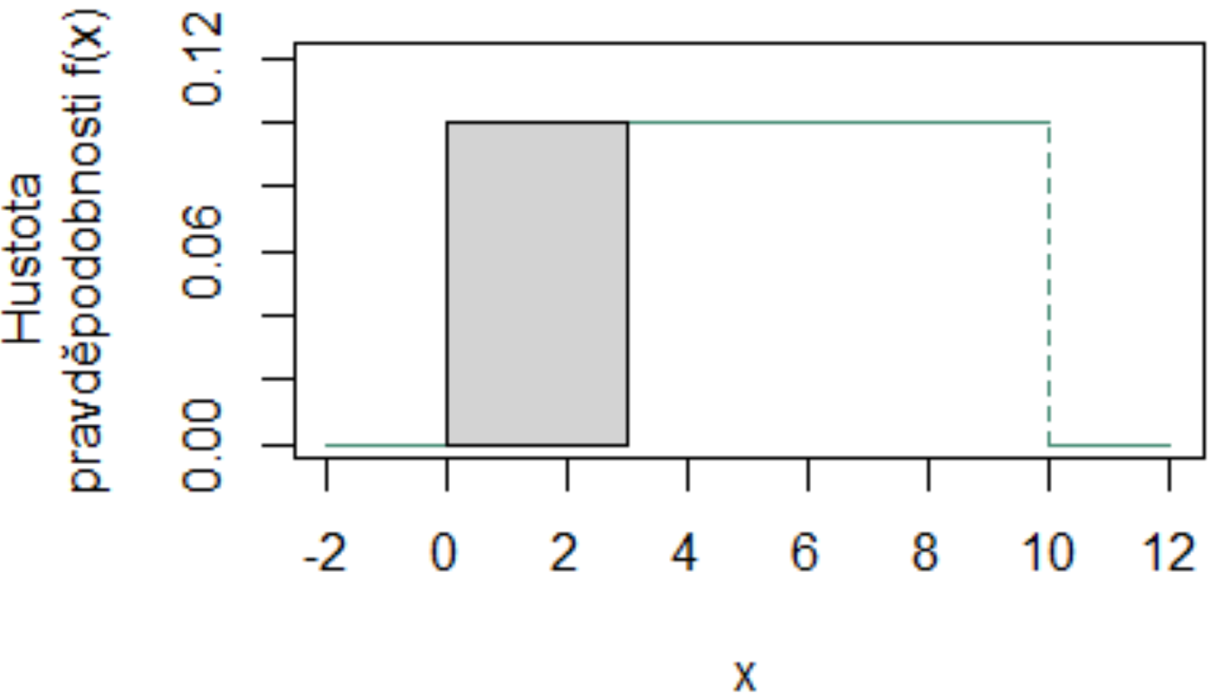
Příklad 4
Tramvaje jezdí v pravidelných intervalech po 10 minutách. Cestující přijde na zastávku v libovolném okamžiku. Náhodná veličina $X$ představuje dobu čekání na příjezd tramvaje.
Rozdělení dané náhodné veličiny je dáno hustotou pravděpodobností, která je v intervalu 0-10 minut konstantní, mimo tento interval je nulová, tj.
$P\left(X>T\right)=0,7 ⇒1−P\left(X≤T\right)=0,7 ⇒P\left(X≤T\right)=0,3$ $⇒P\left(X<T\right)=0,3⇒F\left(T\right)=0,3$
c =0,1

Slide 59
Příklad 4
Tramvaje jezdí v pravidelných intervalech po 10 minutách. Cestující přijde na zastávku v libovolném okamžiku. Náhodná veličina $X$ představuje dobu čekání na příjezd tramvaje.
Rozdělení dané náhodné veličiny je dáno hustotou pravděpodobností, která je v intervalu 0-10 minut konstantní, mimo tento interval je nulová, tj.
$F\left(T\right)=0,3 ⇒0,1T=0,3 ⇒T=3$ min (30% kvantil)
c =0,1

Slide 60
Příklad 4
Tramvaje jezdí v pravidelných intervalech po 10 minutách. Cestující přijde na zastávku v libovolném okamžiku. Náhodná veličina $X$ představuje dobu čekání na příjezd tramvaje.
Rozdělení dané náhodné veličiny je dáno hustotou pravděpodobností, která je v intervalu 0-10 minut konstantní, mimo tento interval je nulová, tj.
Cestující bude na příjezd tramvaje se 70% pravděpodobností čekat déle než 3 minuty.
c =0,1

Slide 61
Číselné charakteristiky NV
Centrální moment r-tého řádu (značí se $μ_{¨r}^{′} nebo E\left({\left(X−E\left(X\right)\right)}^{r}\right) pro r=1, 2, …$)
pro diskrétní NV: $μ_{¨r}^{′}=\sum_{\left(i\right)}{{\left(x_{i}−E\left(X\right)\right)}^{r}∙P\left(x_{i}\right)}$
pro spojitou NV: $μ_{¨r}^{′}=\int_{−∞}^{∞}{{\left(x−E\left(X\right)\right)}^{r}∙f\left(x\right) dx}$
Rozptyl (angl. dispersion, resp. variance, značí se $μ_{2}´ nebo D(X) nebo σ^{2}$)
pro diskrétní NV: ${D\left(X\right)=σ}^{2} =\sum_{\left(i\right)}{{\left(x_{i}−E(X)\right)}^{2}∙P\left(x_{i}\right)}$
pro spojitou NV: ${D\left(X\right)=σ}^{2}=\int_{−∞}^{∞}{{\left(x−E(X)\right)}^{2}∙f\left(x\right) dx}$
Výpočetní vztah pro rozptyl:
$$D(X)={E(X}^{2})−{\left(E\left(X\right)\right)}^{2}$$

Slide 62
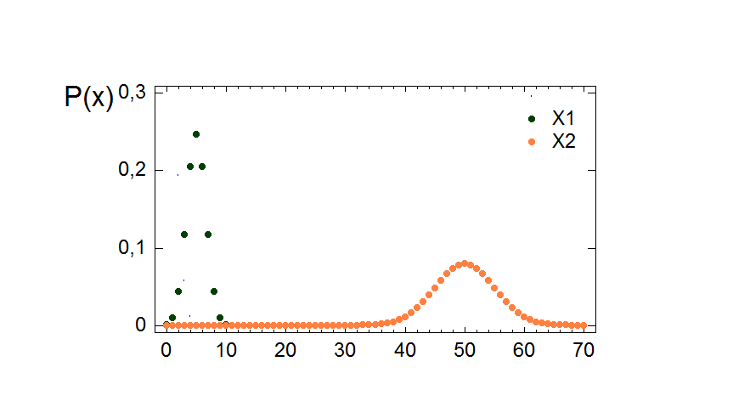
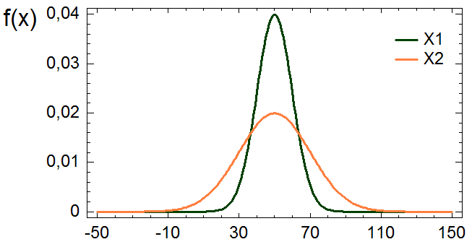
Význam rozptylu
Míra variability dat kolem střední hodnoty.
Střední kvadratická odchylka od střední hodnoty $\left(D\left(X\right)=E{\left(X−E(X)\right)}^{2}\right)$.
Malý rozptyl $≈$ hodnoty NV se s vysokou pravděpodobností objevují blízko $E\left(X\right)$.
Velký rozptyl $≈$ hodnoty NV se často objevují ve velké vzdálenosti od $E\left(X\right)$.
$$D\left(X1\right)<D(X2)$$
Jednotka rozptylu je kvadrátem jednotky náhodné veličiny!!!

Slide 63
Příklad 5
Tramvaje jezdí v pravidelných intervalech po 10 minutách. Cestující přijde na zastávku v libovolném okamžiku. Náhodná veličina $X$ představuje dobu čekání na příjezd tramvaje.
Rozdělení dané náhodné veličiny je dáno hustotou pravděpodobností, která je v intervalu 0-10 minut konstantní, mimo tento interval je nulová, tj.
$$f\left(x\right)=\left\{\begin{matrix}0,1, x∈\left\langle 0;10\right\rangle \\ 0, x∉\left\langle 0;10\right\rangle \end{matrix}\right.$$
Určete rozptyl náhodné veličiny $X$.

Slide 64
Příklad 5
Tramvaje jezdí v pravidelných intervalech po 10 minutách. Cestující přijde na zastávku v libovolném okamžiku. Náhodná veličina $X$ představuje dobu čekání na příjezd tramvaje.
Rozdělení dané náhodné veličiny je dáno hustotou pravděpodobností, která je v intervalu 0-10 minut konstantní, mimo tento interval je nulová, tj.
Určete rozptyl náhodné veličiny $X$.
$D\left(X\right)=E\left(X^{2}\right)−{\left(E(X)\right)}^{2}$
$E\left(X\right)=5$min
$E\left(X^{2}\right)=\int_{−∞}^{∞}{x^{2}∙f(x)}dx$
$E\left(X^{2}\right)=\int_{−∞}^{0}{x^{2}∙0}dx+$ $\int_{0}^{10}{x^{2}∙0,1}dx+\int_{10}^{∞}{x^{2}∙0}dx$
$E\left(X^{2}\right)=0+$ $\int_{0}^{10}{x^{2}∙0,1}dx+0$
$E\left(X^{2}\right)={\left[0,1\frac{x^{3}}{3}\right]}_{0}^{10}=\frac{100}{3}$ min²
c =0,1

Slide 65
Příklad 5
Tramvaje jezdí v pravidelných intervalech po 10 minutách. Cestující přijde na zastávku v libovolném okamžiku. Náhodná veličina $X$ představuje dobu čekání na příjezd tramvaje.
Rozdělení dané náhodné veličiny je dáno hustotou pravděpodobností, která je v intervalu 0-10 minut konstantní, mimo tento interval je nulová, tj.
Určete rozptyl náhodné veličiny $X$.
$D\left(X\right)=E\left(X^{2}\right)−{\left(E\left(X\right)\right)}^{2}=\frac{100}{3}−5^{2}≅8,3$ min²
$E\left(X\right)=5$min
$E\left(X^{2}\right)=\frac{100}{3}$ min²
c =0,1

Slide 66
Příklad 5
Tramvaje jezdí v pravidelných intervalech po 10 minutách. Cestující přijde na zastávku v libovolném okamžiku. Náhodná veličina $X$ představuje dobu čekání na příjezd tramvaje.
Rozdělení dané náhodné veličiny je dáno hustotou pravděpodobností, která je v intervalu 0-10 minut konstantní, mimo tento interval je nulová, tj.
Rozptyl doby čekání cestujícího na příjezd tramvaje je cca 8,3 min².
$D\left(X\right)=E\left(X^{2}\right)−{\left(E\left(X\right)\right)}^{2}=\frac{100}{3}−5^{2}≅8,3$ min²
$E\left(X\right)=5$min
$E\left(X^{2}\right)=\frac{100}{3}$ min²
c =0,1

Slide 67
Vlastnosti rozptylu
$∀a,b∈ℝ: D\left(aX+b\right)=a^{2}D(X),$
$X_{1}, ⋯{,X}_{n} nezávislé ⇒D\left(\sum_{i}^{n}{X_{i}}\right)=\sum_{i}^{n}{D{(X}_{i})}$,
tj. jsou-li NV nezávislé, pak rozptyl součtu NV je roven součtu jejich rozptylů (obecně to neplatí).

Slide 68
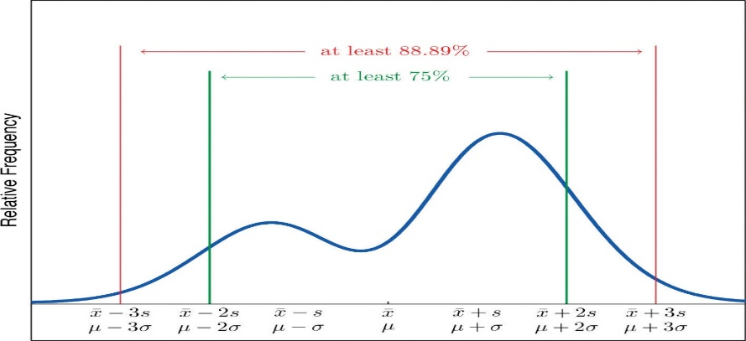
Směrodatná odchylka
Směrodatná odchylka $σ$
$$σ(X)=\sqrt{D(X)}$$
Jakou představu o náhodné veličině $X$ si lze udělat
na základě její stř. hodnoty $μ$ a sm. odchylky $σ$?
$∀k>0:P\left(μ−kσ<X<μ+kσ\right)>1−\frac{1}{k^{2}}$ (Čebyševova nerovnost)
Směrodatná odchylka neumožňuje srovnávat variabilitu náhodných veličin měřených v různých jednotkách!
k | $$P\left(μ−kσ<X<μ+kσ\right)$$
1 | >0
2 | >0,75
3 | >0,89
nejméně 89 %
nejméně 75 %
hustota pravděpodobnosti

Slide 69
Variační koeficient
Variační koeficient $γ(X)$ definujme pouze pro nezáporné náhodné veličiny.
$γ\left(X\right)=\frac{σ\left(X\right)}{E\left(X\right)},$ resp. $\frac{σ(X)}{E(X)}∙100 (\%$)
Variační koeficient – směrodatná odchylka v procentech střední hodnoty
Čím nižší variační koeficient, tím homogennější soubor.
$γ\left(X\right)> 50\% ≈$ silně rozptýlený soubor.

Slide 70
Příklad 6
Tramvaje jezdí v pravidelných intervalech po 10 minutách. Cestující přijde na zastávku v libovolném okamžiku. Náhodná veličina $X$ představuje dobu čekání na příjezd tramvaje.
Rozdělení dané náhodné veličiny je dáno hustotou pravděpodobností, která je v intervalu 0-10 minut konstantní, mimo tento interval je nulová, tj.
$$f\left(x\right)=\left\{\begin{matrix}0,1, x∈\left\langle 0;10\right\rangle \\ 0, x∉\left\langle 0;10\right\rangle \end{matrix}\right.$$
Určete směrodatnou odchylku a variační koeficient náhodné veličiny $X$.

Slide 71
Příklad 5
Tramvaje jezdí v pravidelných intervalech po 10 minutách. Cestující přijde na zastávku v libovolném okamžiku. Náhodná veličina $X$ představuje dobu čekání na příjezd tramvaje.
Rozdělení dané náhodné veličiny je dáno hustotou pravděpodobností, která je v intervalu 0-10 minut konstantní, mimo tento interval je nulová, tj.
Směrodatná odchylka doby čekání cestujícího na příjezd tramvaje je cca 2,9 min.
Dle variačního koeficientu (58 %) lze dobu čekání na tramvaj považovat za spíše nehomogenní.
$E\left(X\right)=5 min, D\left(X\right)≅8,3$ min²
$σ\left(X\right)=\sqrt{D(X)}≅2,9$ min
$γ\left(X\right)=\frac{σ\left(X\right)}{E\left(X\right)}≅0,58$
c =0,1

Slide 72
Příklad 6 – Porozuměli jste terminologii spojené s popisem NV?
Modelujeme výšku chlapců ve věku 3,5 – 4 roky. Vysvětlete:
2% kvantil modelované náhodné veličiny je 93 cm.
Střední hodnota modelované NV je 102 cm, směrodatná odchylka je 4,5 cm. V jakém rozpětí lze očekávat výšku chlapců ve věku 3,5 – 4 roky? Pro interpretaci využijte Čebyševovu nerovnost.
Střední hodnota modelované NV je 102 cm, směrodatná odchylka je 4,5 cm. Posuďte variabilitu modelované NV. (Není příliš vysoká? Pro posouzení použijte variační koeficient.)
Víme, že pro distribuční funkci modelované NV$platí: F\left(111\right)=0,98$. Co jsme se dozvěděli?

Slide 73
Jsou míry polohy a míry variability dostatečné
pro posouzení rozdělení sledovaných veličin?
Všech pět ukázek má stejné charakteristiky polohy i variability
(průměry i směrodatné odchylky jsou shodné).
Přesto na první pohled vidíme, že tvary rozdělení dat jsou různé.
Zdroj: TVRDÍK, J.: Základy matematické statistiky, Ostravská univerzita, 2008

Slide 74
Šikmost
Šikmost $α_{3}$ - míra symetrie rozdělení NV
$$α_{3}=\frac{μ_{3}′}{σ^{3}}=\frac{E{\left(X−E(X)\right)}^{3}}{σ^{3}}$$
f(x)
f(x)
f(x)
x
x
x
$$α_{3}<0$$
negativně zešikmené rozdělení
$$α_{3}=0$$
symetrické rozdělení
$$α_{3}>0$$
pozitivně zešikmené rozdělení
$$E(X)<x_{0,5}<\hat{X}$$
$$\hat{X}=x_{0,5}=E(X)$$
$$\hat{X}<x_{0,5}<E(X)$$
obvykle

Slide 75
Špičatost
Špičatost $α_{4}$ - míra koncentrace kolem průměru
$$α_{4}=\frac{μ_{4}′}{σ^{4}}=\frac{E{\left(X−E(X)\right)}^{4}}{σ^{4}}$$
standardizovaná špičatost $α_{4}−3$
f(x)
f(x)
f(x)
x
x
x
$$α_{4}<3$$
špičatost menší
než u norm. rozdělení (plošší rozdělení)
$$α_{4}=3$$
špičatost odpovídající normálnímu rozdělení
$$α_{4}>3$$
špičatost větší
než u norm. rozdělení (špičatější rozdělení)

Slide 76
Jsou míry polohy a míry variability dostatečné
pro posouzení rozdělení sledovaných veličin?
Všech pět ukázek má stejné charakteristiky polohy i variability
(průměry i směrodatné odchylky jsou shodné).
Přesto na první pohled vidíme, že tvary rozdělení dat jsou různé.
K číselnému vyjádření těchto rozdílů nám slouží další charakteristiky
- šikmost (g₁, angl. skewness) a špičatost (g₂, angl. kurtosis).
Zdroj: TVRDÍK, J.: Základy matematické statistiky, Ostravská univerzita, 2008

Slide 77
Transformace náhodné veličiny
Transformací NV X rozumíme aplikaci prosté reálné funkce g tak, že vznikne nová náhodná veličina
$$Y=g\left(X\right).$$
NV Y může nabývat jiných hodnot než NV X,
může mít také jiné rozdělení pravděpodobnosti, které chceme najít,
tj. hledáme pravděpodobnostní f-ci, resp. hustotu pravděpodobnosti NV Y.

Slide 78
Transformace náhodné veličiny
$$Y=g(X)$$
$$∀y∈ℝ: F_{Y}\left(y\right)=P\left(Y<y\right)=P(g\left(X\right)<y)$$
Pro diskrétní NV:
$$P_{Y}\left(y\right)=P\left(Y=y\right)=P\left(g\left(X\right)=y\right)=P\left(X=g^{−1}\left(y\right)\right)$$
Pro spojitou NV:
Je-li $g$ rostoucí f-ce: $∀y∈ℝ: F_{Y}\left(y\right)=P\left(X<g^{−1}\left(y\right)\right)=F_{X}(g^{−1}(y))$
Je-li $g$ klesající f-ce: $∀y∈ℝ: F_{Y}\left(y\right)=P\left(X>g^{−1}\left(y\right)\right)={1−F}_{X}(g^{−1}(y))$
Je-li $g$ spojitě diferencovatelná f-ce: $f_{Y}\left(y\right)=f_{X}{(g}^{−1}\left(y\right)$)$\left|\frac{dg^{−1}(y)}{dy}\right|$

Slide 79
Příklad 9
Náhodná veličina $X$ má distribuční funkci
$F_{X}\left(x\right)=\begin{matrix}0 x<2 \\ 2x−4 x∈〈2;2,5〉 \\ 1 x>2,5\end{matrix}$.
Určete distribuční funkci a hustotu pravděpodobnosti náhodné veličiny $Y$,
která je definována jako $Y=3−X.$

Slide 80
Příklad 9
Náhodná veličina $X$ má distribuční funkci
$F_{X}\left(x\right)=\left\{\begin{matrix}0 x<2 \\ 2x−4 x∈〈2;2,5〉 \\ 1 x>2,5\end{matrix}\right.$.
$Y=3−X$
Jak určit distribuční funkci náhodné veličiny $Y$?
$F_{Y}\left(y\right)=P\left(Y<y\right)=P\left(3−X<y\right)=P\left(−X<y−3\right)=P\left(X>3−y\right)=1−F_{X}\left(3−y\right)$
$$F_{Y}\left(y\right)=\left\{\begin{matrix}1−0 3−y<2 \\ 1−\left\{2\left(3−y\right)−4\right\} \left(3−y\right)∈〈2;2,5〉 \\ 1−1 \left(3−y\right)>2,5\end{matrix}\right.$$

Slide 81
Příklad 9
Náhodná veličina $X$ má distribuční funkci
$F_{X}\left(x\right)=\left\{\begin{matrix}0 x<2 \\ 2x−4 x∈〈2;2,5〉 \\ 1 x>2,5\end{matrix}\right.$.
$Y=3−X$
Jak určit distribuční funkci náhodné veličiny $Y$?
$F_{Y}\left(y\right)=P\left(Y<y\right)=P\left(3−X<y\right)=P\left(−X<y−3\right)=P\left(X>3−y\right)=1−P\left(X≤3−y\right)=1−F_{X}\left(3−y\right)$
$$F_{Y}\left(y\right)=\left\{\begin{matrix}1 3−y<2 \\ 2y−1 2≤\left(3−y\right)≤2,5 \\ 0 \left(3−y\right)>2,5\end{matrix}\right.$$

Slide 82
Příklad 9
Náhodná veličina $X$ má distribuční funkci
$F_{X}\left(x\right)=\left\{\begin{matrix}0 x<2 \\ 2x−4 x∈〈2;2,5〉 \\ 1 x>2,5\end{matrix}\right.$.
$Y=3−X$
Jak určit distribuční funkci náhodné veličiny $Y$?
$$F_{Y}\left(y\right)=P\left(Y<y\right)=P\left(3−X<y\right)=P\left(−X<y−3\right)=P\left(X>3−y\right)=1−P\left(X≤3−y\right)=1−F_{X}\left(3−y\right)$$
$$F_{Y}\left(y\right)=\left\{\begin{matrix}1 y>1 \\ 2y−1 0,5≤y≤1 \\ 0 y<0,5\end{matrix}\right.$$

Slide 83
Příklad 9
Náhodná veličina $X$ má distribuční funkci
$F_{X}\left(x\right)=\left\{\begin{matrix}0 x<2 \\ 2x−4 x∈〈2;2,5〉 \\ 1 x>2,5\end{matrix}\right.$.
$Y=3−X$
Jak určit distribuční funkci náhodné veličiny $Y$?
$$F_{Y}\left(y\right)=P\left(Y<y\right)=P\left(3−X<y\right)=P\left(−X<y−3\right)=P\left(X>3−y\right)=1−P\left(X≤3−y\right)=1−F_{X}\left(3−y\right)$$
$$F_{Y}\left(y\right)=\left\{\begin{matrix}0 y<0,5 \\ 2y−1 0,5≤y≤1 \\ 1 y>1\end{matrix}\right.$$

Slide 84
Příklad 9
Náhodná veličina $X$ má distribuční funkci
$F_{X}\left(x\right)=\left\{\begin{matrix}0 x<2 \\ 2x−4 x∈〈2;2,5〉 \\ 1 x>2,5\end{matrix}\right.$.
$Y=3−X$
Jak určit hustotu pravděpodobnosti náhodné veličiny $Y$?
$F_{Y}\left(y\right)=\left\{\begin{matrix}0 y<0,5 \\ 2y−1 0,5≤y≤1 \\ 1 y>1\end{matrix}\right.$
$F\left(x\right)=\int_{−∞}^{x}{f\left(t\right)dt}⇒f\left(x\right)=\frac{dF(x)}{dx}$
$f_{Y}\left(y\right)=\left\{\begin{matrix}0 y<0,5 \\ 2 0,5≤y≤1 \\ 0 y>1\end{matrix}\right.$

Slide 85
Příklad 9
Náhodná veličina $X$ má distribuční funkci
$F_{X}\left(x\right)=\left\{\begin{matrix}0 x<2 \\ 2x−4 x∈〈2;2,5〉 \\ 1 x>2,5\end{matrix}\right.$.
$Y=3−X$
Jak určit hustotu pravděpodobnosti náhodné veličiny $Y$?
$F_{Y}\left(y\right)=\left\{\begin{matrix}0 y<0,5 \\ 2y−1 0,5≤y≤1 \\ 1 y>1\end{matrix}\right.$
$F\left(x\right)=\int_{−∞}^{x}{f\left(t\right)dt}⇒f\left(x\right)=\frac{dF(x)}{dx}$
$f_{Y}\left(y\right)=\left\{\begin{matrix}2 y∈\left\langle 0,5;1,0\right\rangle \\ 0 y∉\left\langle 0,5;1,0\right\rangle \end{matrix}\right.$

Slide 86
Děkuji za pozornost! martina.litschmannova@vsb.cz

